Slide 1

Atendiendo a la niñez y adolescencia - demuna san miguel

Slide 2
Buenas tardes!
Soy Alfredo Villegas
Defensor de la DEMUNA de San Miguel

Slide 3
Atendiendo en el campo atendemos más!

Slide 4
Vamos al colegio!
En nuestra DEMUNA decidimos insertarnos durante todo el año escolar en 8 colegios del distrito, llevando el servicio directamente a los niños, niñas y adolescentes.
De esa manera conocemos in situ la realidad de la niñez y adolescencia, los vemos y escuchamos. IDENTIFICAMOS MÁS CASOS!
Así conocimos a un niño, a quien llamaremos Pepe.

Slide 5
1.
Caso #1
DEMUNA Itinerante: Espacios de Protección
IE. “José Luis Bustamante y Rivero”

Slide 6
Pepe tiene problemas!!
Lo vemos preocupado, consultamos en el colegio sobre su situación.

Slide 7
Decidimos abordar a través del juego
Pepe:
* Tiene 11 años.
* Está en 5º de primaria.
* Es de la selva.
* No conoce a su papá.
* Vive con su mamá y un hermano de 13.
* Tiene otro hermano mayor que vive en la selva.
* Vive en un cuarto, usan un baño compartido con otros inquilinos.
Nos ponemos a dibujar a nuestras familias:
*Pepe nos cuenta que vive con su mamá y su hermano.
*Su mamá trabaja casi todo el día, su hermano mayor estudia en otro colegio.
*No tiene apoyo en sus tareas y sus notas no son muy buenas.
*Muchas veces pelea con sus compañeros, especialmente con “Jorge”.
*Le gusta “parar en la calle”.

Slide 8
¿Hay riesgo de desprotección?
No hay apoyo para las tareas escolares en casa.
Tiene cursos con notas bastante bajas.
Riesgo de repitencia.
Mamá trabaja de 8:00am a 8:00pm de L-S
La zona en la que vive es “movida”. Ha observado consumo de drogas.
Pepe no tiene supervisión ni acompañamiento de ningún adulto
.
Tiene dificultades en el colegio, especialmente para relacionarse con sus compañeros
En reiteradas ocasiones se ha peleado con sus compañeros.
Mamá no asiste a las citaciones. No hay reglas claras en el hogar.

Slide 9
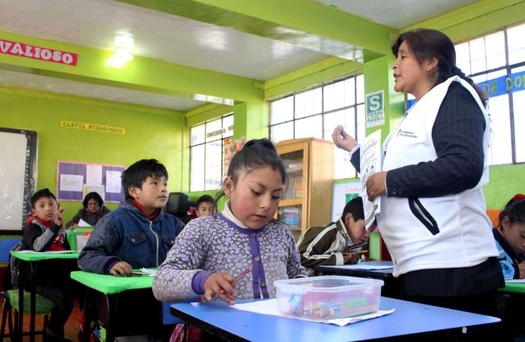
¿Qué hacemos?
Priorizamos los problemas luego de visitar a la madre en su centro de trabajo:
* Necesitamos un espacio seguro para Pepe y su hermano luego de clases.
* Necesita reforzamiento académico.
* La madre debe reforzar sus competencias parentales (pautas de crianza positivas).
Pepe tiene que integrarse de manera positiva en su colegio
Soporte emocional para Pepe y su familia.

Slide 10
Para disminiur el riesgo…
Identificación oportuna de acciones de protección
Identificamos aliados en la comunidad
Trabajamos con el entorno familiaer del niño (madre y el niño)

Slide 11
El proceso fue claro
Identifico
Dispongo acciones
Ejecuto
Disminuyo el riesgo, brindo protección
Hago seguimiento

Slide 12
Pepe está mejor
Empezó reforzamiento académico cerca a su casa. No repitió.
Su mamá consiguió un nuevo trabajo que le permite estar con sus hijos.
Pepe hace uso del tiempo libre en talleres municipales y de la comunidad.
Se ha integrado al equipo de fútbol de su colegio. Se lleva mejor con sus compañeros.
Mamá está más pendiente de Pepe, acude a las reuniones y está en comunicación con sus profesores.

Slide 13
Hay más “Pepes”
¿Podemos buscarlos?
Están esperando ser atendidos

Slide 14
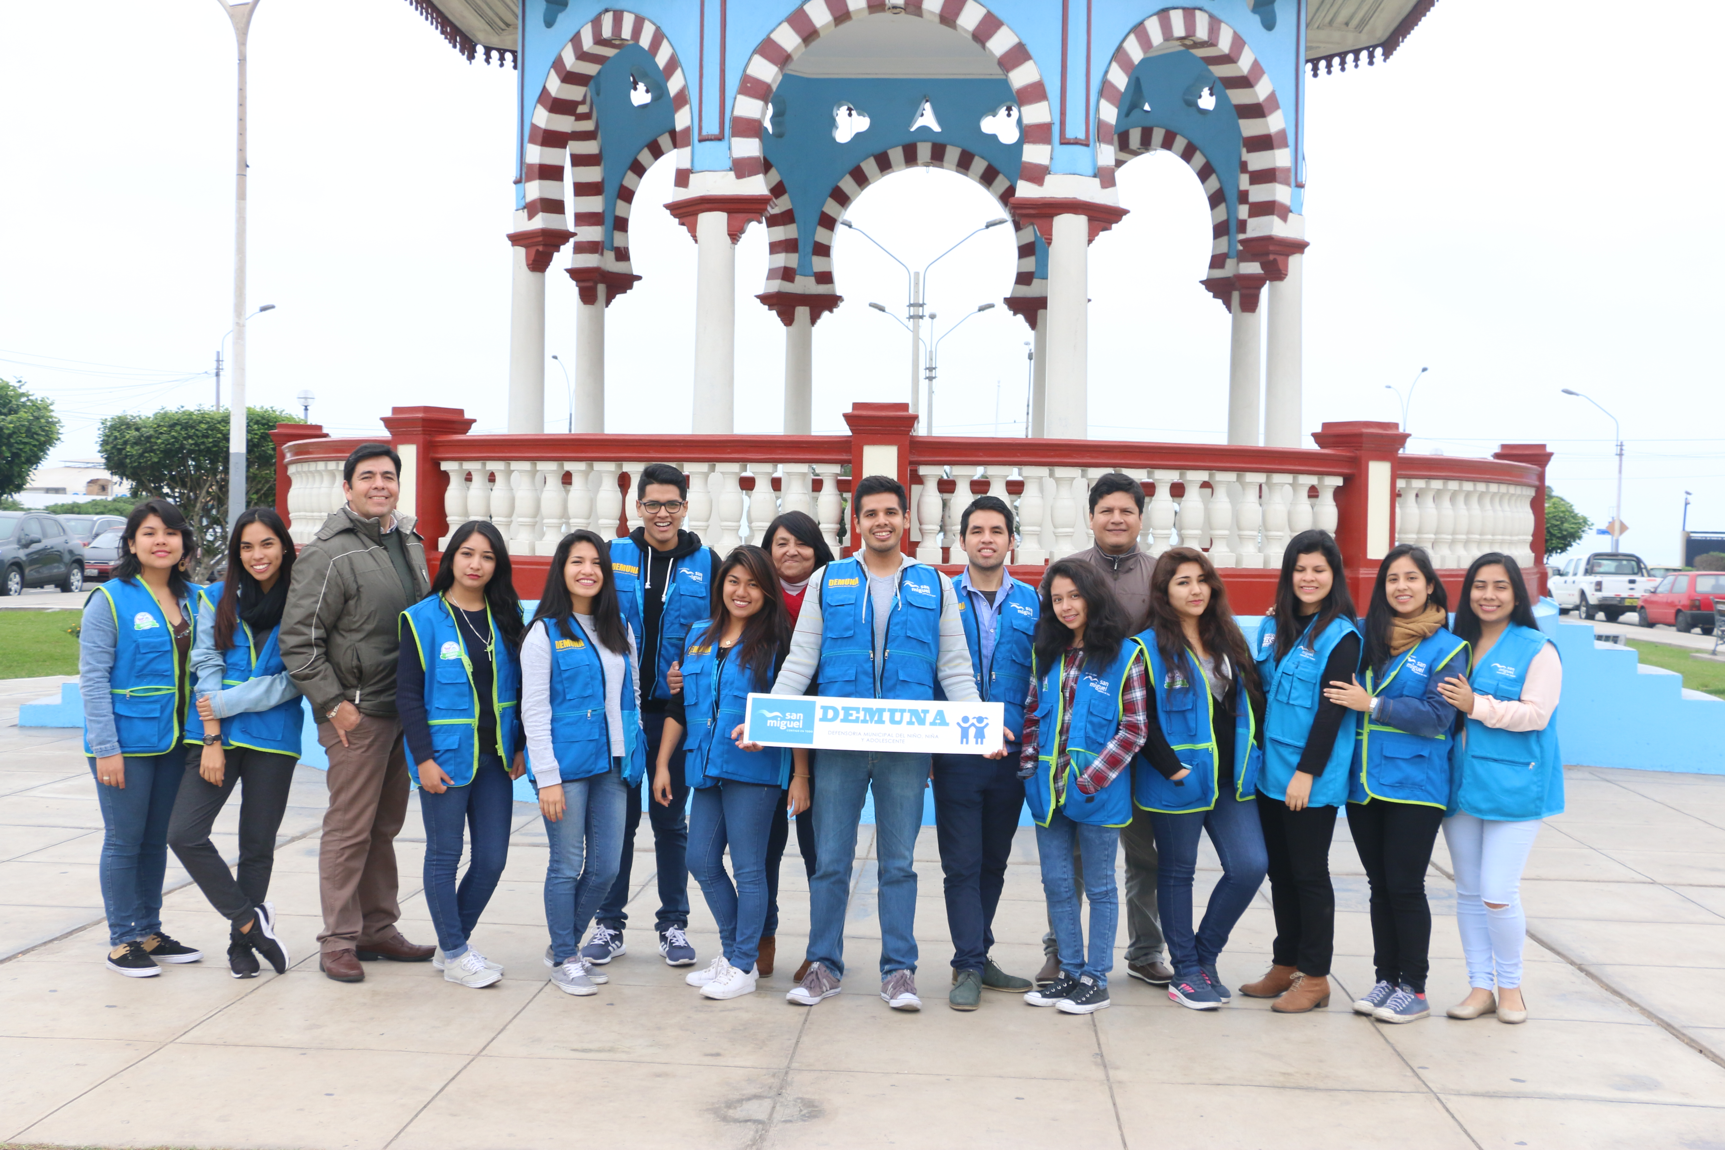
Trabajamos creando IMPACTO
Equipo DEMUNA Itinerante

Slide 15
¿Qué hicimos?
1.
  Conocer la situación de los NNA en San Miguel.
  Diagnóstico.
2.
  Identifica aliados en la localidad y en tu institución.
  Colegios, juntas vecinales, instituciones, etc.
  Gerencia de Participación Vecinal, Subgerencia de Educación y Cultura...
3.
  Sensibiliza a tus aliados y compromételos.
  Reuniones mensuales (COMUDENA) y visitas.
4.
  Forma promotores.
  Genera alianzas y capacita a tu equipo.

Slide 16
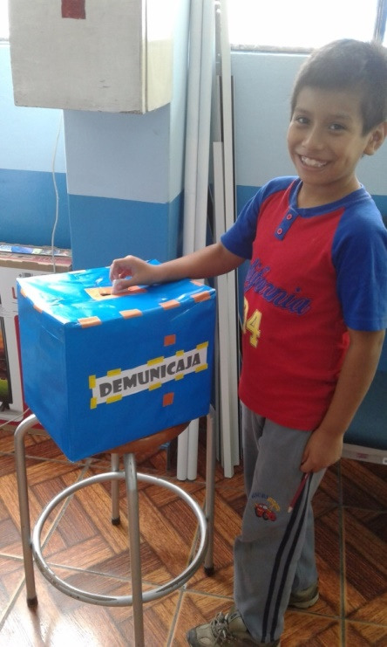
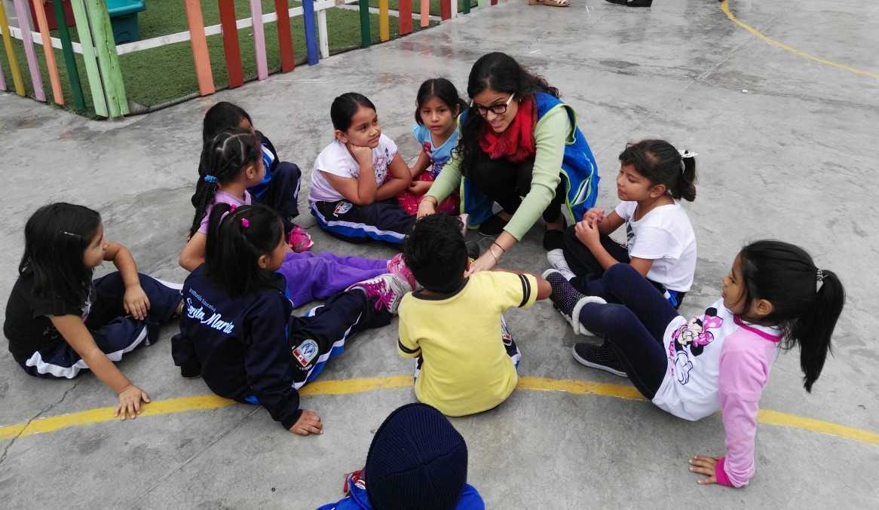
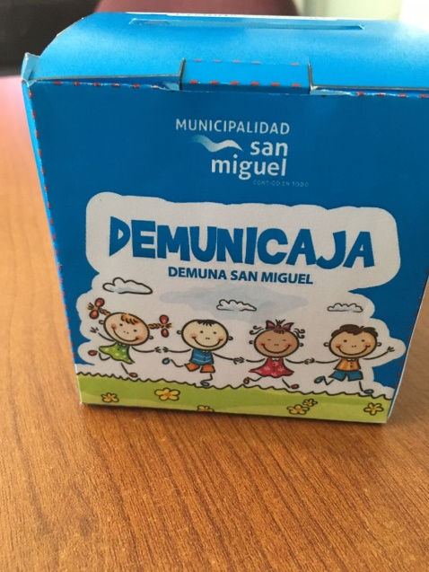
Entendimos que…
NNA Atendido
Entorno Familiar Mejoran
Comunidad Fortalecida

Slide 17
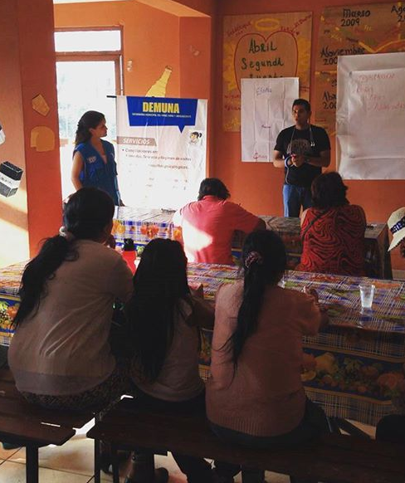
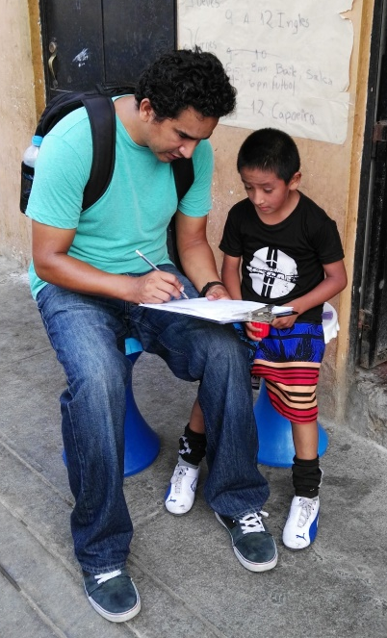
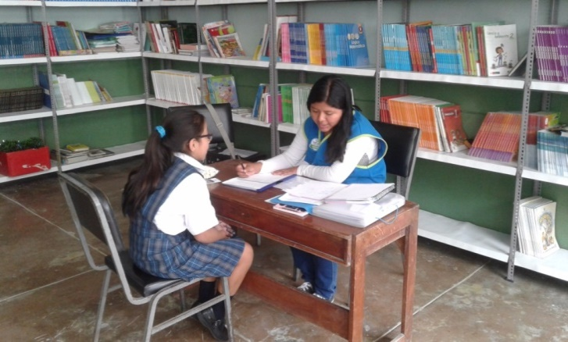
Hicimos…

Slide 18
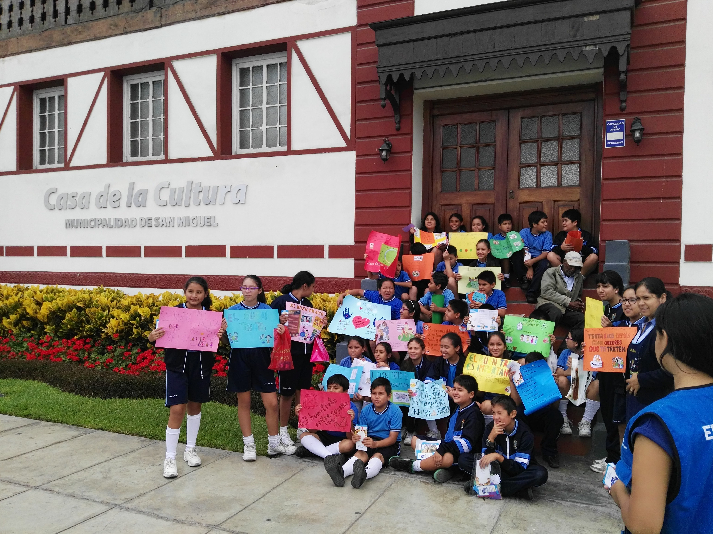
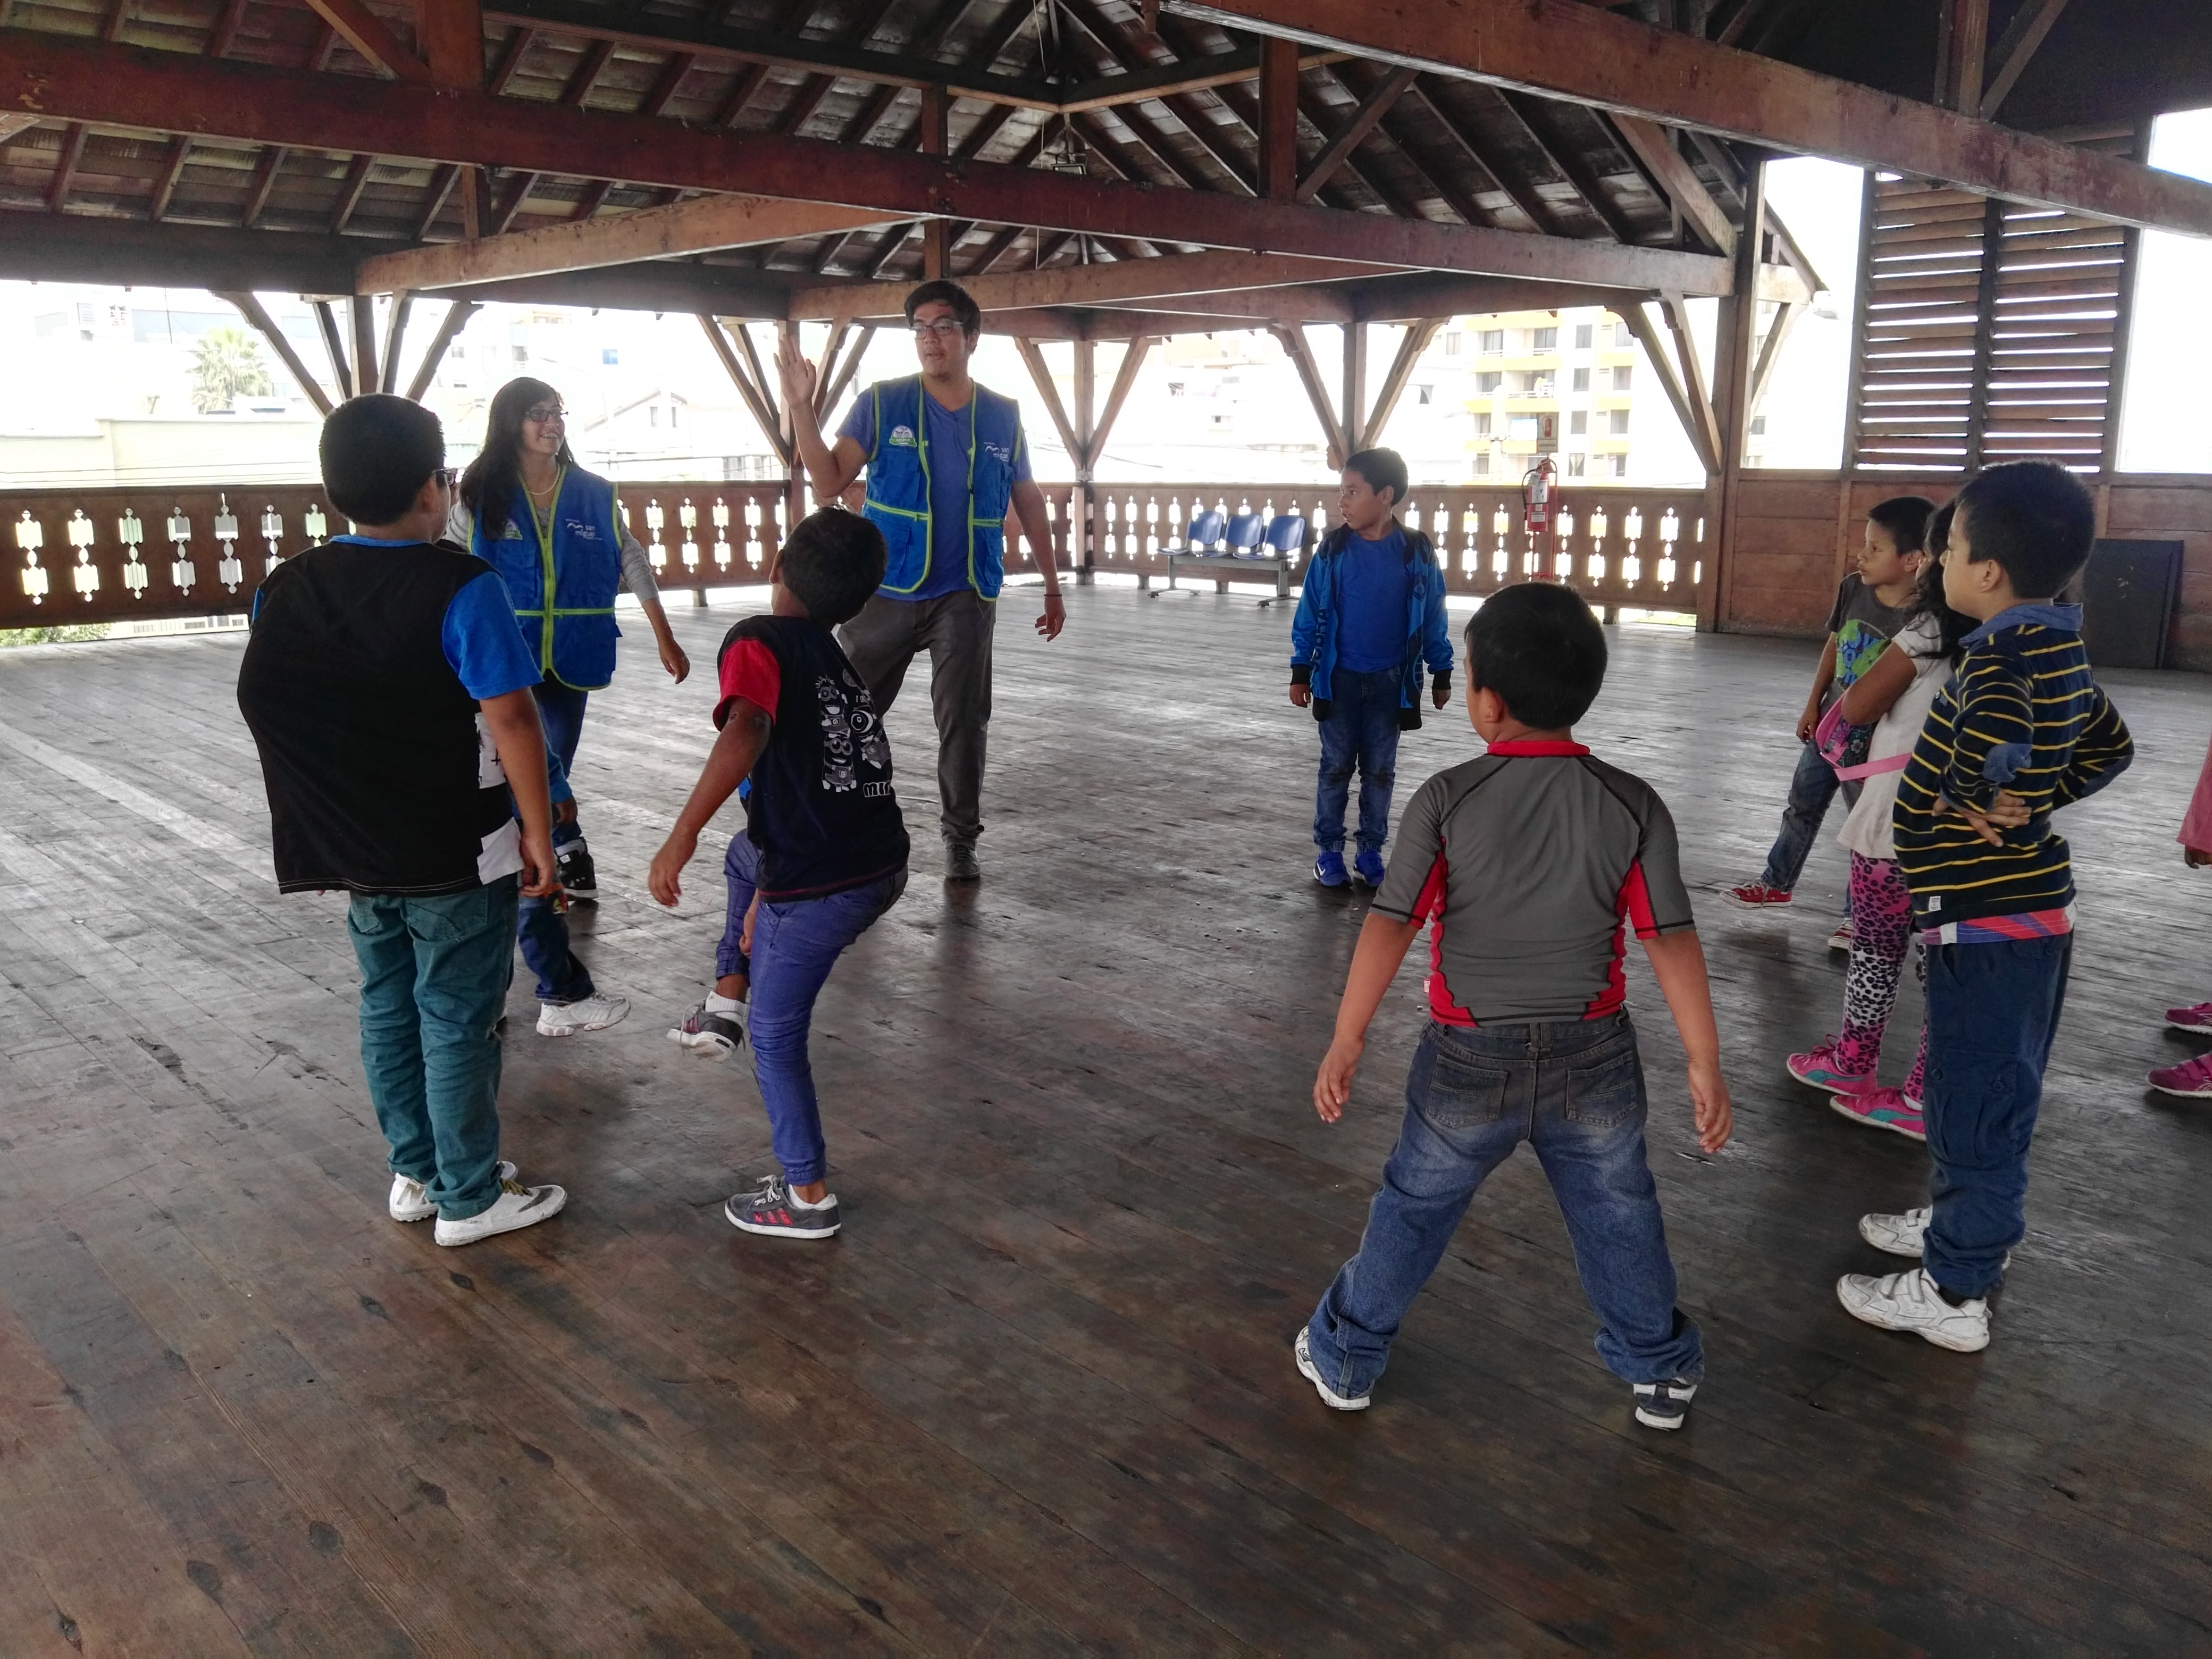
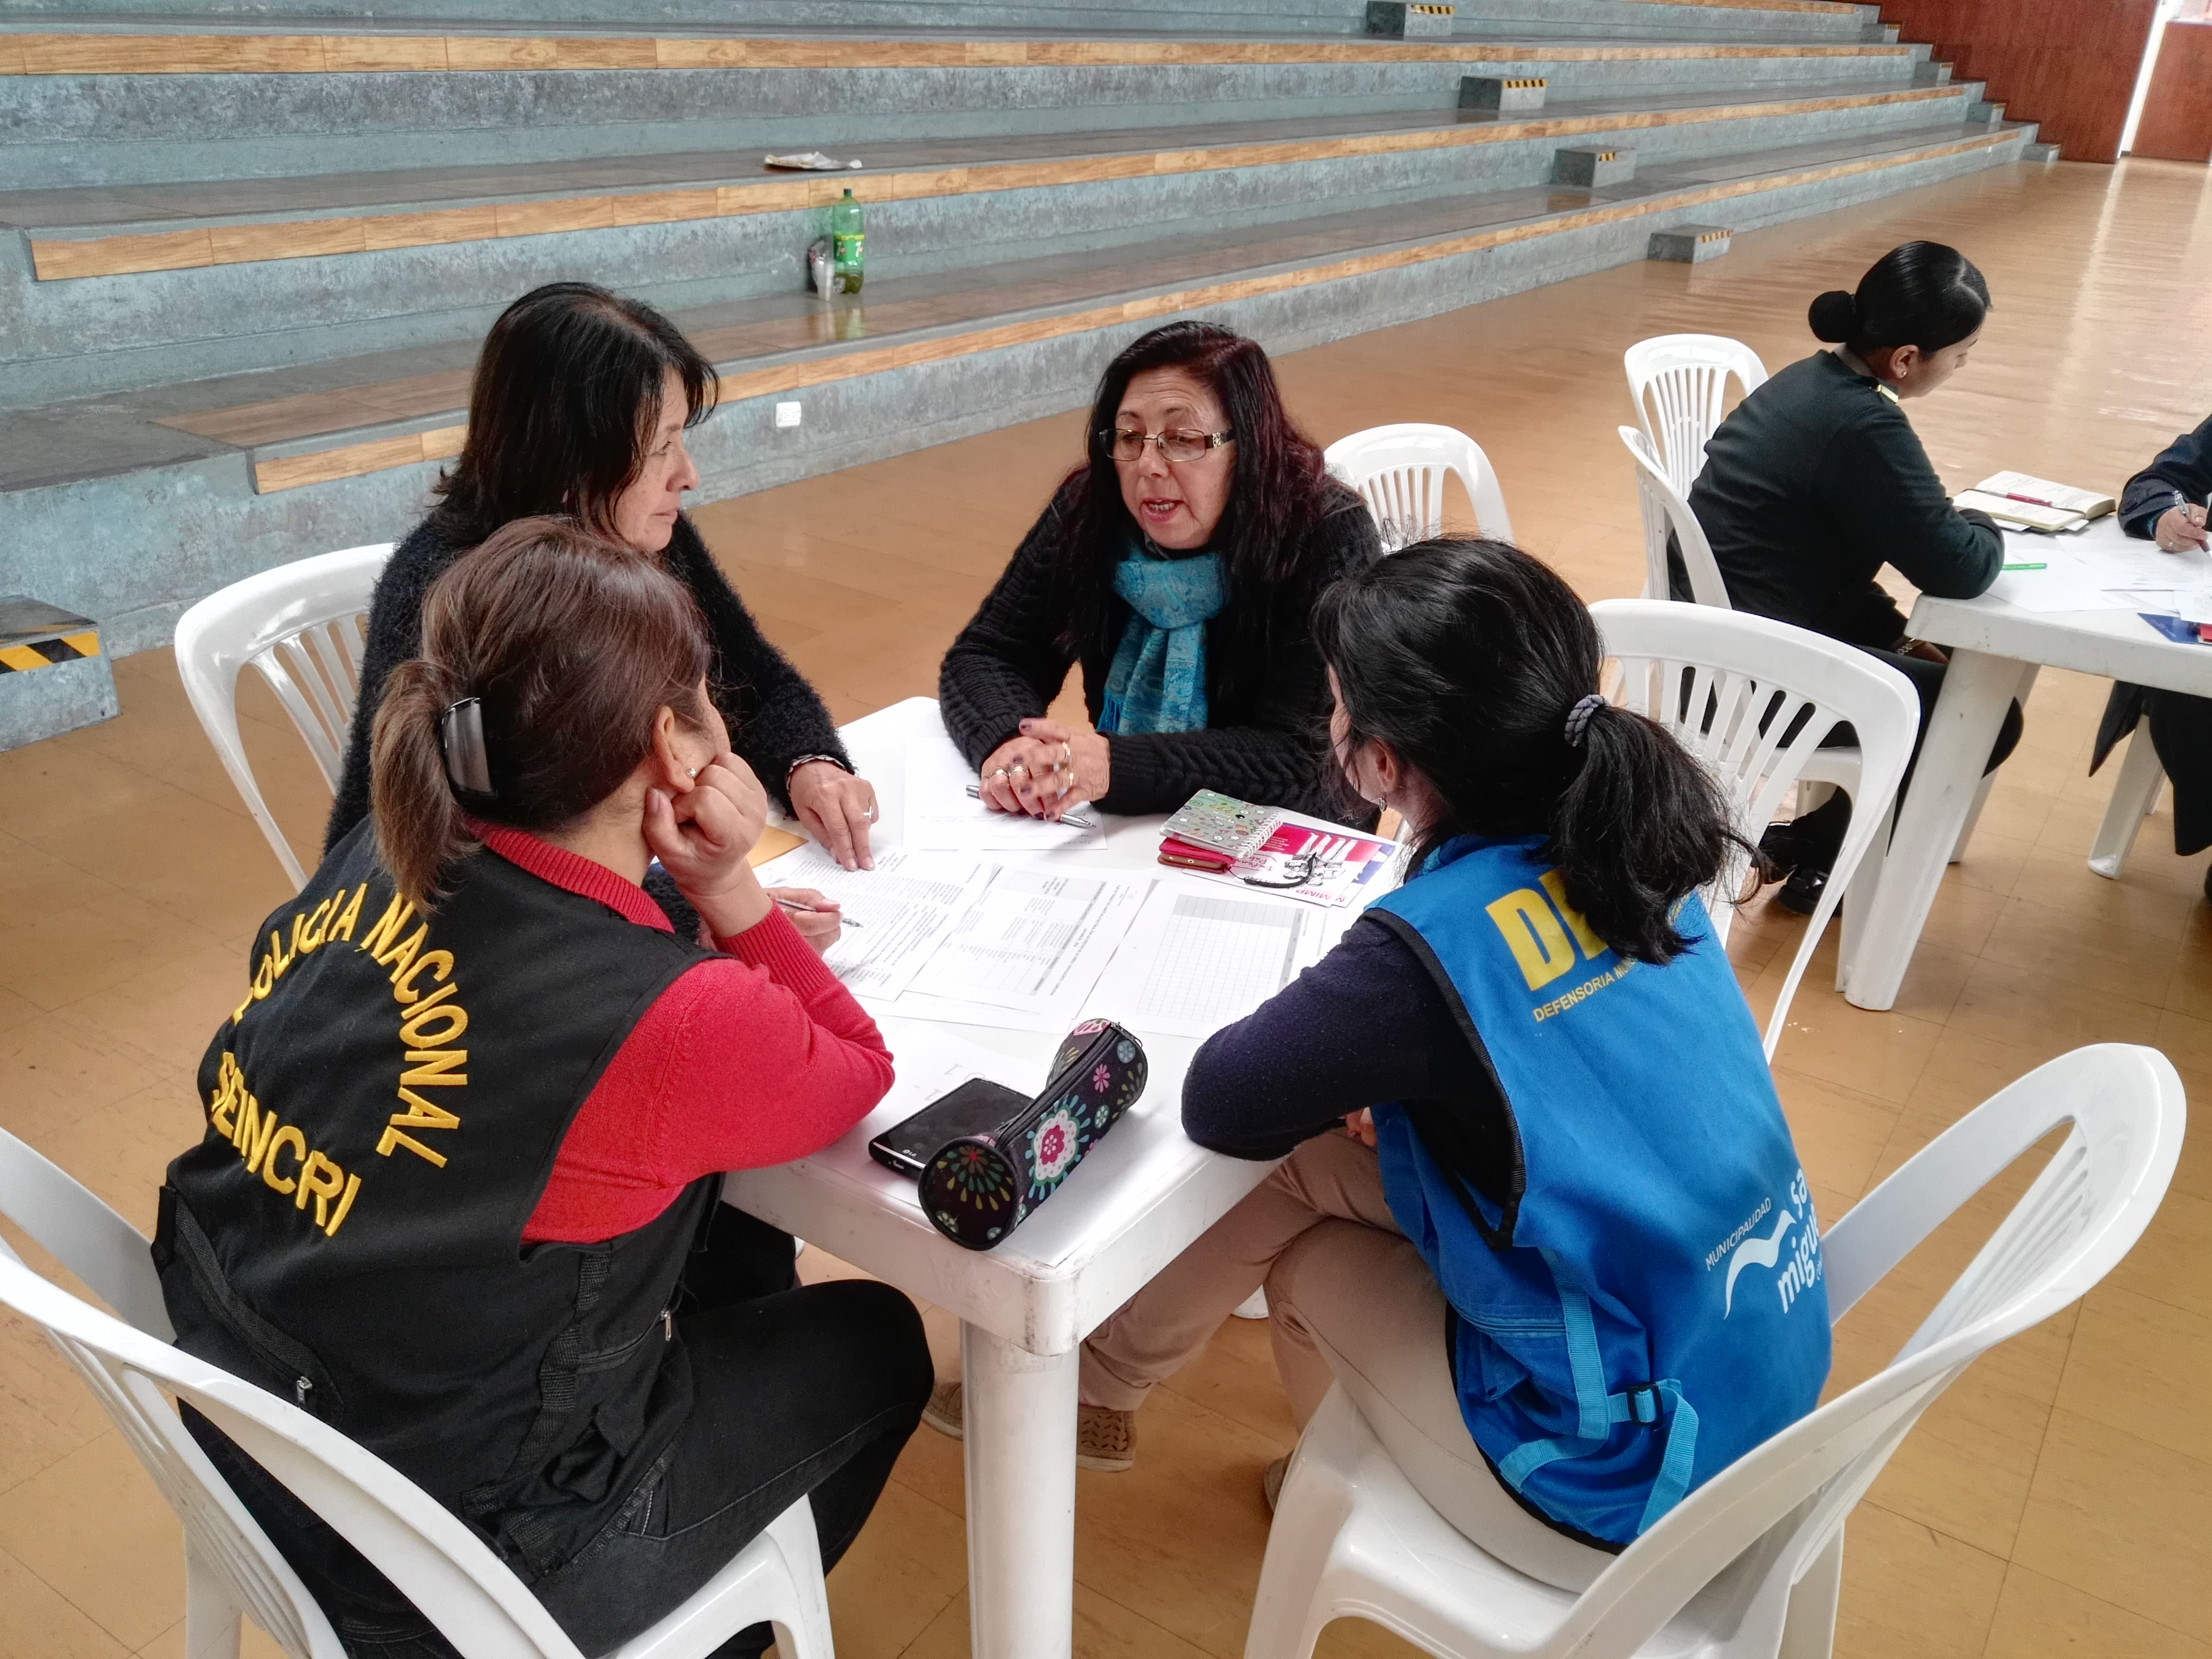
Hicimos…

Slide 19
Gracias!
Feliz día, amigas y amigos defensores
Nuestro trabajo es valioso, nuestro compromiso, VITAL
Sigamos adelante, con, por y para las niñas, niños y adolescentes del país.

